Slide 1
MAE-NI-TTO (ML & NLP 헬스 Chat-Bot)
2018. 05. 12
13050021 김재환
13050022 김정우
13050046 유승학

Slide 2
목차
프로젝트 소개 & 제안 배경
적용 기술
예상 결과물
역할분담 & 타임테이블

Slide 3
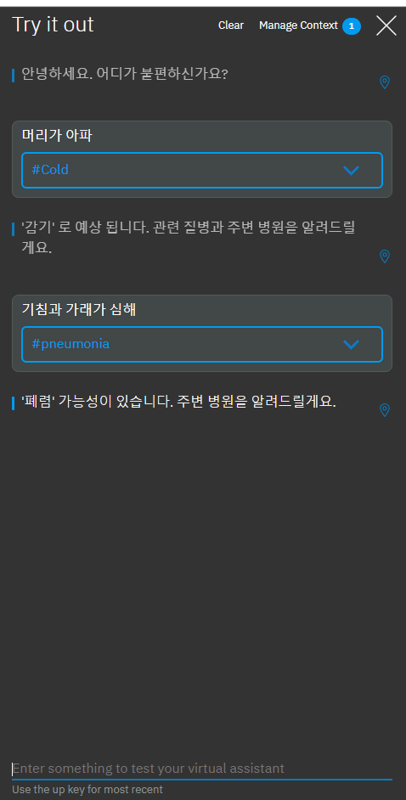
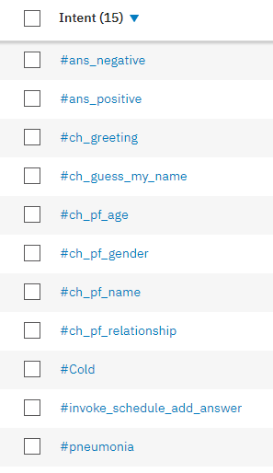
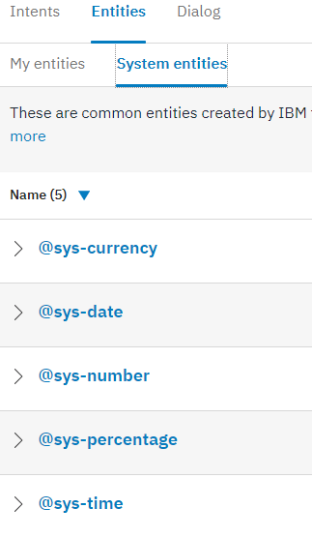
AI Machine Learning / NLP

Slide 4
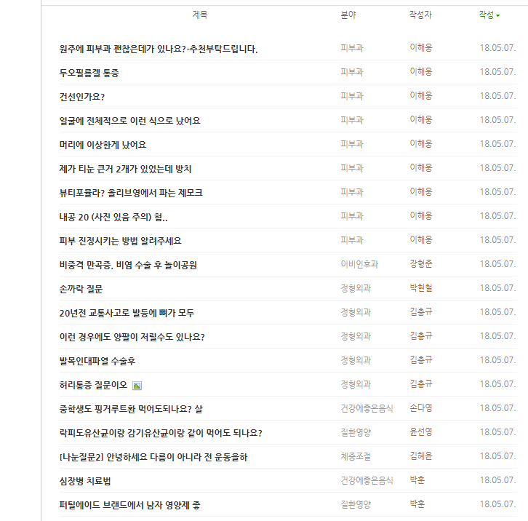
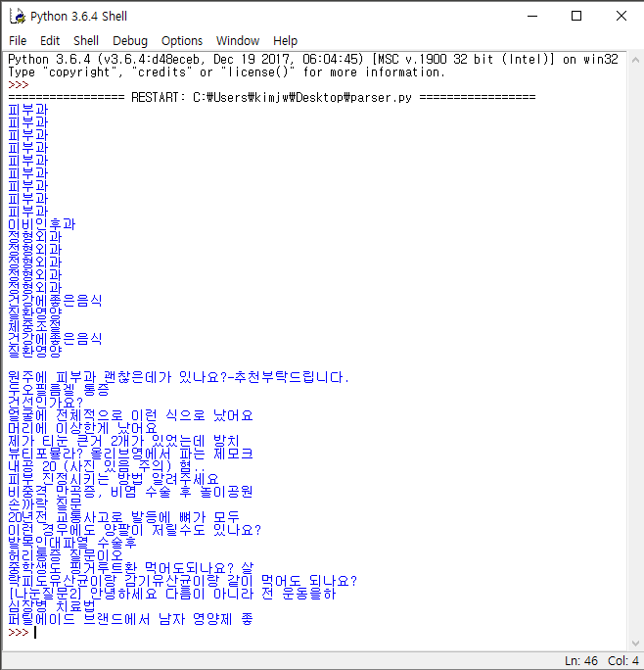
Python 웹 크롤링
https://kin.naver.com/qna/expertAnswerList.nhn?dirId=7

Slide 5
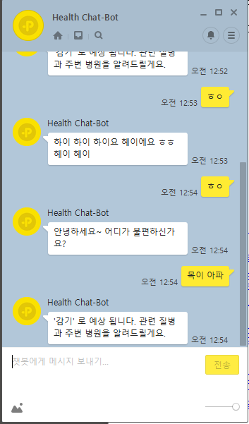
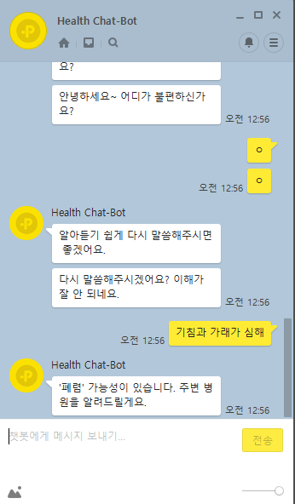
Output

Slide 6
Visual Recognition Tool
Medical
Class
Class
Negative
(Default)

Slide 7
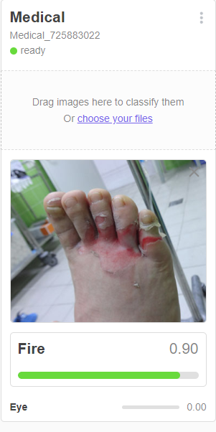
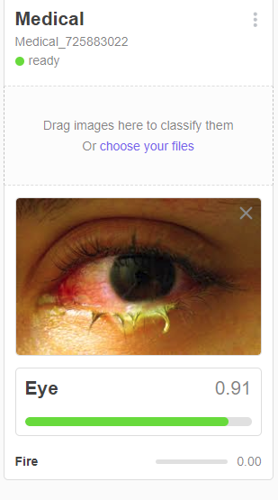
Visual Recognition Tool
https://watson-visual-recognition.ng.bluemix.net/

Slide 8
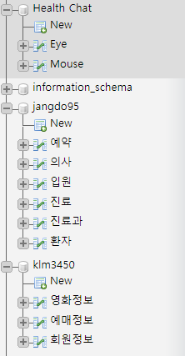



Server & DataBase

Slide 9
향후 계획
ㆍ Android 연동
ㆍ 웹 페이지 구축
ㆍ 디버깅
 | 4월 | 5월 | 6월 | 7월 | 8월 | 9월 | 10월
Server | O
DataBase | O | O
Front-End | O | O | O
Back-End | O | O | O | O
Machine Learning | O | O | O | O
NLP | O | O | O | O
App |  |  |  |  | O | O | O

Slide 10
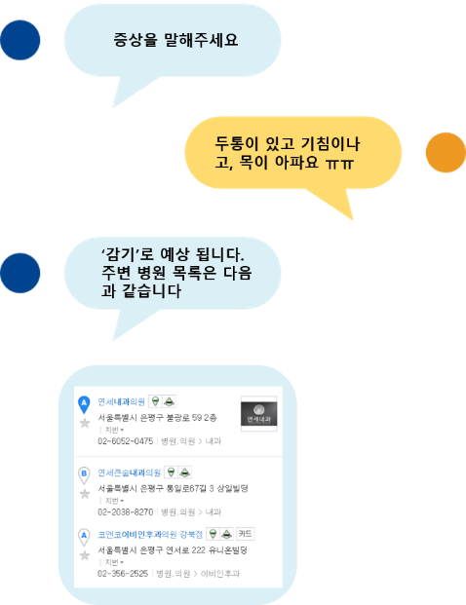
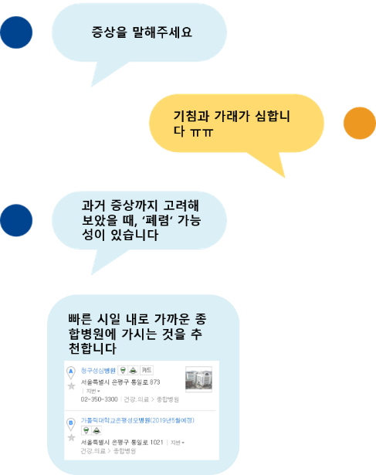
예상 결과물
2. E-R & Table
10 / 6
사용자는 자신의 증상을 일상어로 나열함으로써 진단을 받을 수 있다. 챗봇은 예상 병명과 주변 병원 목록을 함께 출력해준다. | 사용자의 과거 증상 기록, 진단 기록과 현재 사용자의 증상과의 연관성을 분석하여 예상 병명을 진단한다.

Slide 11
역할 분담 & 타임 테이블
1.2 적용 기술
11 / 6
ㆍ 김정우 : 서버 구축, 뷰티플 수프 웹크롤링, 백엔드 담당
ㆍ 유승학 : 프론트엔드 담당
ㆍ 김재환 : IBM Watson API, Google API 담당
 | 4월 | 5월 | 6월 | 7월 | 8월 | 9월 | 10월
Server | O
DataBase | O | O
Front-End | O | O | O
Back-End | O | O | O | O
Machine Learning | O | O | O | O
NLP | O | O | O | O
App |  |  |  |  | O | O | O

Slide 12
감사합니다

